Slide 1
BÀI 6 CẤU TRÚC LẶP VỚI SÔ LẦN BIẾT TRƯỚC

Slide 2
a) Theo em, số lượng lệnh mà bạn Ngọc là 10? b) Theo em, câu lạc bộ Tin học của bạn Nam sử dụng cấu trúc lặp với số lần biết trước

Slide 3
1. Cấu trúc lặp với số lần biết trước
Tin học lớp 5 trang 61 Hoạt động 1
Hoạt động 1 trang 61 SGK Tin học lớp 5: Hình 1 là một bản hướng dẫn Luyện tập động tác bắt bóng. Em hãy cho biết:
1. Những thao tác nào của động tác bắt bóng được thực hiện lặp lại và lặp lại bao nhiêu lần?
2. Với hướng dẫn theo cấu trúc “lặp 10 lần 3 thao tác” như ở Hình 1, em có hiểu để thực hiện đủ được các tư thế cần thiết không?

Slide 4
Trả lời:
1. Những thao tác chuẩn bị, sẵn sàng, bắt bóng của động tác bắt bóng được thực hiện lặp lại và lặp lại 10 lần.
2. Với hướng dẫn theo cấu trúc “lặp 10 lần 3 thao tác” như ở Hình 1, em có thể hiểu để thực hiện đủ được các tư thế cần thiết

Slide 5
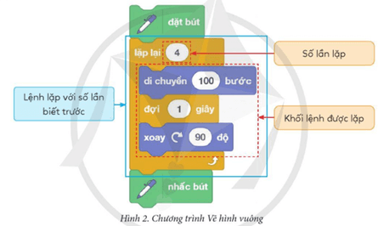
2. Lệnh lặp với số lần biết trước
Tin học lớp 5 trang 62 Hoạt động 2
Hoạt động 2 trang 62 SGK Tin học lớp 5: Em hãy tìm hiểu lệnh lặp lại ở Bảng 1 và trả lời câu hỏi: Khối lệnh được lặp trong chương trình ở Hình 2 thực hiện mấy lần?

Slide 6
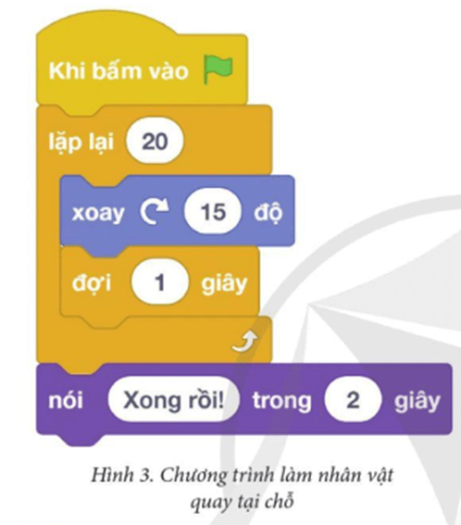
Luyện tập trang 63 SGK Tin học lớp 5: Em hãy quan sát Hình 3 và trả lời các câu hỏi:
a) Khi chạy chương trình, lệnh Tin học lớp 5 Cánh diều Bài 6: Cấu trúc lặp với số lần biết trước được thực hiện bao nhiêu lần?
b) Chương trình chạy được bao nhiêu giây thì nhân vật hiển thị bóng nói “xong rồi!”?

Slide 7
Trả lời:
a) Khi chạy chương trình, lệnh Tin học lớp 5 Cánh diều Bài 6: Cấu trúc lặp với số lần biết trước được thực hiện 20 lần.
b) Chương trình chạy được 20 giây thì nhân vật hiển thị bóng nói “xong rồi!”

Slide 8
Trả lời: Khối lệnh được lặp trong chương trình ở Hình 2 thực hiện 4 lần

Slide 9
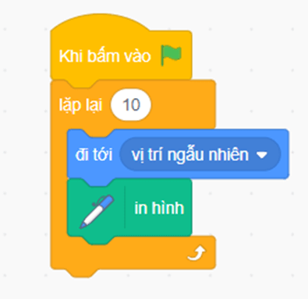

Vận dụng trang 63 SGK Tin học lớp 5: Em hãy tạo chương trình Vẽ 10 ngôi sao ở các vị trí ngẫu nhiên trên vùng Sân khấu.
Trả lời:
- Mở phần mềm Scratch
- Chọn nhân vật

Slide 10
Khởi động trang 61 SGK Tin học lớp 5: Các bạn đang trao đổi với nhau về cách tạo chương trình vẽ 10 ngôi sao giống nhau trên vùng Sân khấu ở các vị trí ngẫu nhiên trong đó sử dụng lệnh Tin học lớp 5 Cánh diều Bài 6: Cấu trúc lặp với số lần biết trước.
- Bạn Ngọc nói: Tớ ghép vào chương trình đủ số lệnh trên đây.
- Bạn Nam nói: Câu lạc bộ Tin học của chúng tớ có thể tạo được chương trình cho lệnh đó thực hiện 10 lần, mặc dù trong chương trình lệnh đó xuất hiện chỉ một lần.
a) Em có biết số lượng lệnh mà bạn Ngọc nói không?
b) Em có biết Câu lạc bộ Tin học của bạn Nam thực hiện cách nào không?

